Slide 1

第八章多元函数微分法
及其应用
第六节 多元复合函数微分法的
几何应用举例
邢小青
华南师范大学 数学科学学院
xingxq@scnu.edu.cn

Slide 2
第六节 多元函数微分法的几何应用举例
一、空间曲线的切线与法平面
二、曲面的切平面与法线

Slide 3

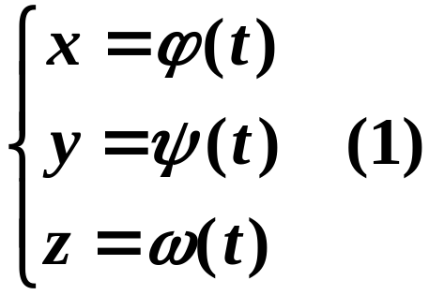






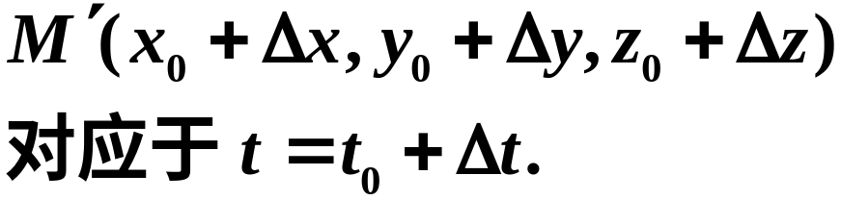






一、空间曲线的切线与法平面
1.设空间曲线的方程
(1)式中的三个函数均可导.

Slide 4



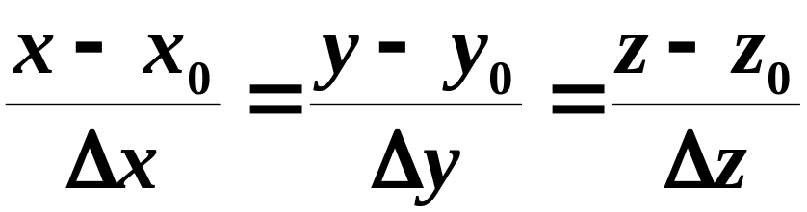

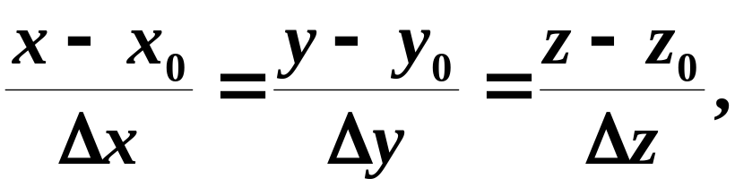


割线 的方程为
考察割线趋近于极限位置——切线的过程
上式分母同除以

Slide 5
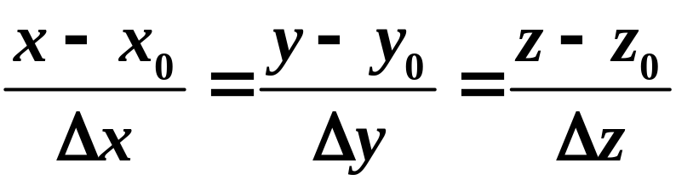

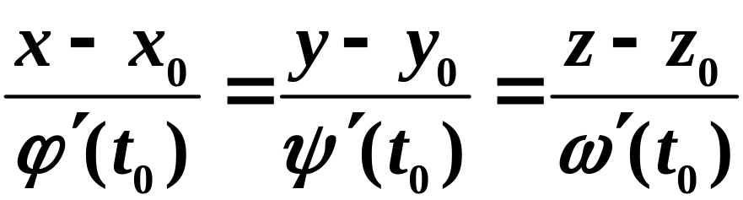
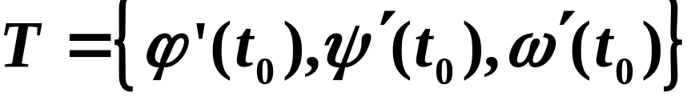
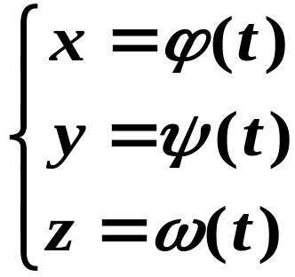
曲线在M处的切线方程
切向量：切线的方向向量称为曲线的切向量.
法平面：过M点且与切线垂直的平面.

Slide 6

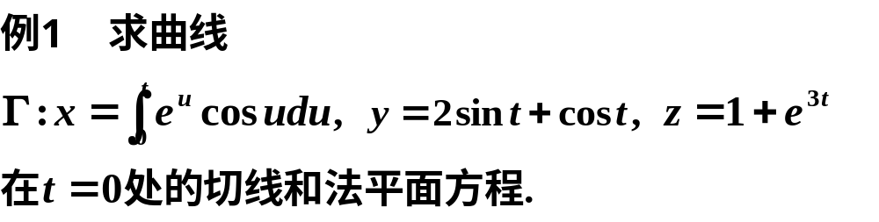


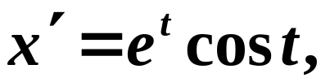

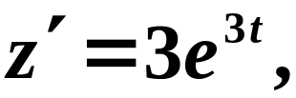




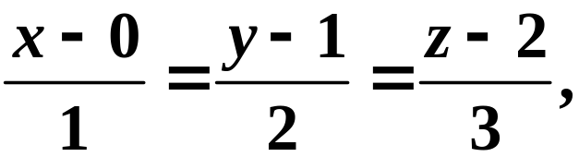


解
切线方程
法平面方程

Slide 7
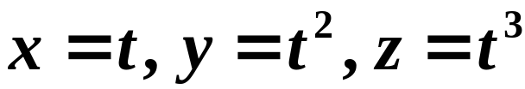

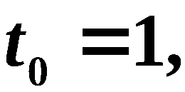

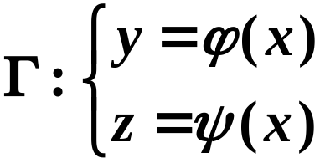
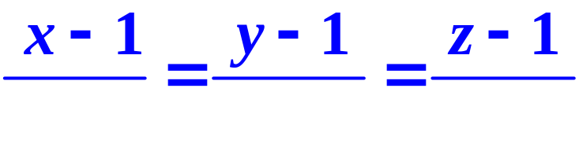



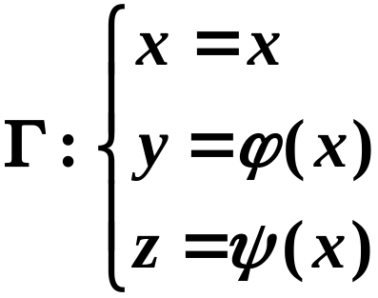





例2. 求曲线
在点 M (1, 1, 1) 处的切线
方程与法平面方程.
解：
点(1, 1, 1) 对应于
故点M 处的切向量为
思考: 光滑曲线
因此所求切线方程为
的切向量有何特点?
法平面方程为
答:
即
切向量

Slide 8
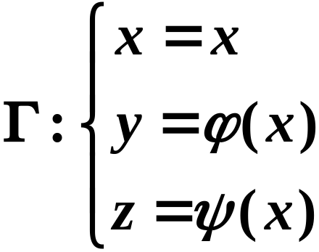
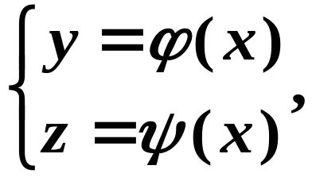

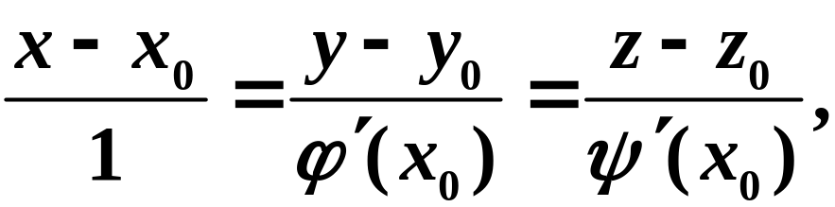

特殊地：
空间曲线方程为
法平面方程为

Slide 9
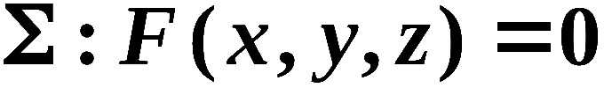
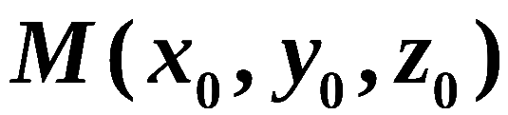

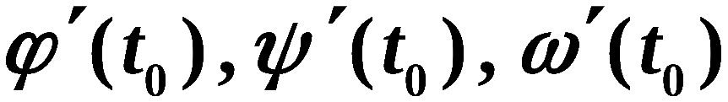





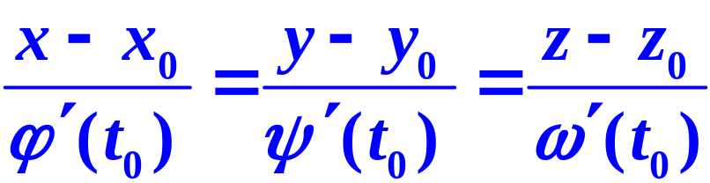
二、曲面的切平面与法线
设有光滑曲面
通过其上定点
任意引一条光滑曲线
对应点 M,
且
不全为0 .
则 Γ 在
点 M 的切向量为
切线方程为
下面证明:
∑ 上过点 M 的任何曲线在该点的切线都
在同一平面上.
此平面称为 ∑ 在该点的切平面.

Slide 10







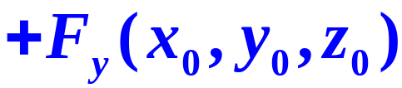

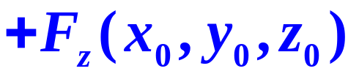





证:
设有光滑曲面
在 ∑ 上,
得
令
由于曲线 Γ 的任意性 ,
表明这些切线都在以
为法向量
的平面上 ,
从而切平面存在 .

Slide 11

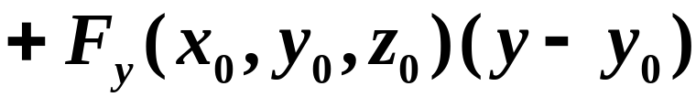
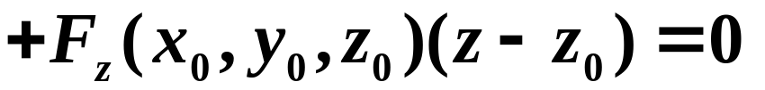


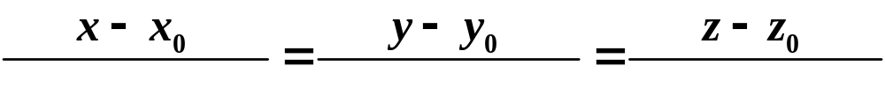

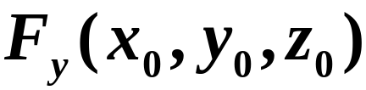
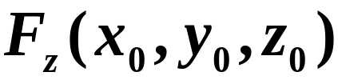
切平面方程
曲面 ∑ 在点 M 的法向量:
过M点且垂直于切平面的直线
称为曲面 ∑ 在点 M 的法线.
法线方程

Slide 12
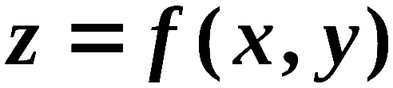


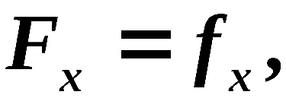
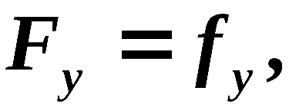
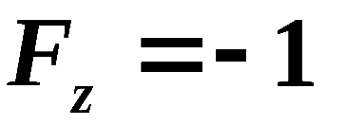
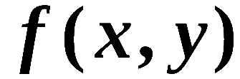


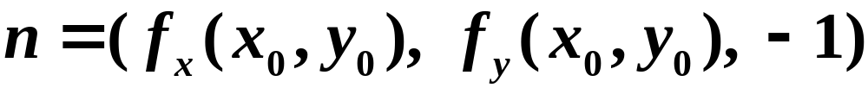
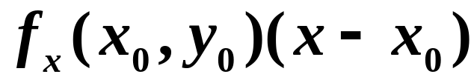
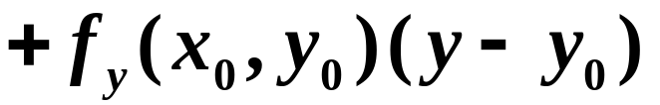

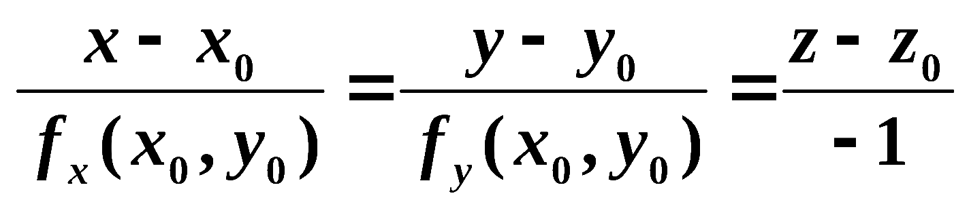
特别, 当光滑曲面∑ 的方程为显式
时,
令
则在点
故当函数
在点
有连续偏导数时,
曲面
法向量
切平面方程
法线方程

Slide 13
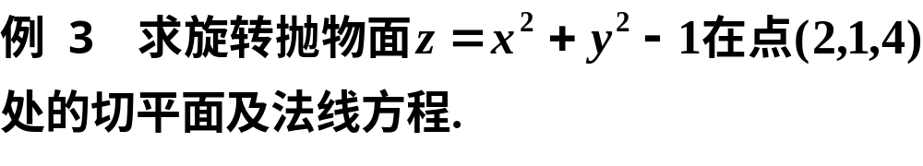
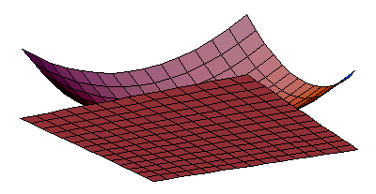

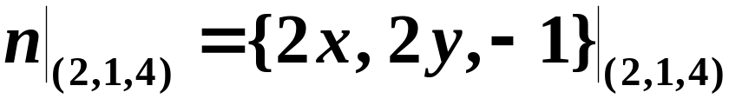


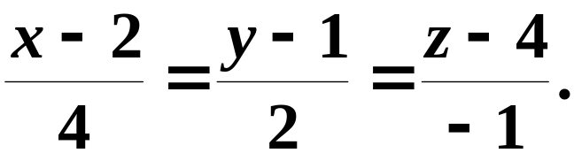
解
切平面方程为
法线方程为

Slide 14
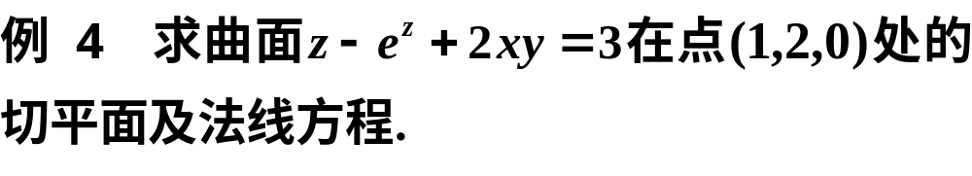

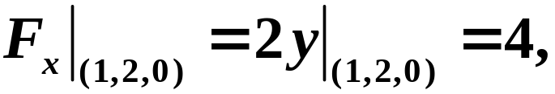
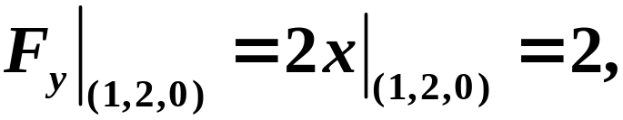
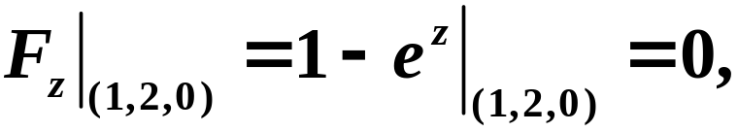

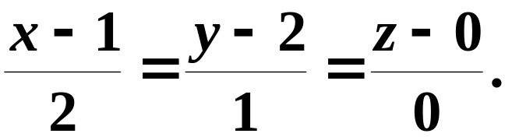
解
令
切平面方程
法线方程

Slide 15
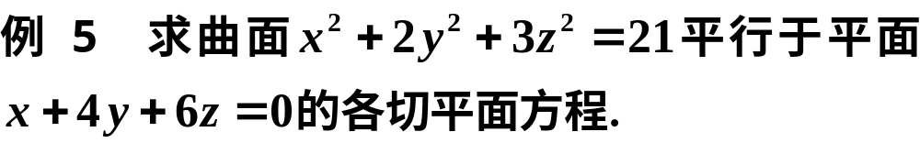




解
设 为曲面上的切点,
法向量为
切平面方程为
依题意，切平面方程平行于已知平面，得

Slide 16









因为 是曲面上的切点，
满足方程
所求切点为
法向量为
即
切平面方程(1)
切平面方程(2)

Slide 17













例6. 求球面
在点(1 , 2 , 3) 处的切
平面及法线方程.
解: 令
法向量
所以球面在点 (1 , 2 , 3) 处有:
切平面方程
即
法线方程
即
(可见法线经过原点，即球心)

Slide 18
三、小结
空间曲线的切线与法平面
（当空间曲线方程为一般式时，求切向量注意采用推导法）
曲面的切平面与法线
（求法向量的方向余弦时注意符号）

Slide 19

思考题

Slide 20








思考题解答
设切点
依题意知法向量为
切点满足曲面和平面方程

Slide 21

练 习 题

Slide 22


Slide 23

练习题答案

